Slide 1
CÁLCULO III · SESIÓN 9
Teoría Preliminar
Ecuaciones Lineales de Orden Superior
ARSENAL ANALÍTICO: SESIONES 1–8
PVI → PVF → WRONSKIANO
→ LAS REGLAS PRIMERO
SESIÓN 9 · CÁLCULO III
1

Slide 2
REPASO RELÁMPAGO
De Euler a Orden Superior
ÁLGEBRA EXACTA
APROXIMACIÓN NUMÉRICA
Separables, lineales, exactas, homogéneas, Bernoulli. Todas de primer orden — solo aparece y'.
El Método de Euler, para cuando no hay fórmula cerrada.
Hoy subimos un escalón: ecuaciones de orden n. Pero antes de fabricar soluciones —eso es la Sesión 10—, necesitamos las reglas: ¿cuándo existe una solución? ¿cuándo es única?
SESIÓN 9 · CÁLCULO III
2

Slide 3

EL PROBLEMA DE VALOR INICIAL
El PVI, Generalizado
⚠ Fíjense en g(x). Si g(x)=0, la ecuación es homogénea; si no, es no homogénea. Ojo: esto NO es la 'homogénea' de la Sesión 7 (dy/dx=f(y/x), y=vx) — dos ideas sin relación que comparten nombre.
Necesitan una condición por cada derivada, hasta la (n−1)-ésima, todas evaluadas en el mismo punto x₀. Para segundo orden: posición y velocidad iniciales. Para tercer orden, agregan la aceleración inicial.
Ingenieros: cuenten las condiciones antes de empezar — si les faltan o les sobran, algo está mal planteado.
SESIÓN 9 · CÁLCULO III
3

Slide 4
LA GARANTÍA
El Teorema de Existencia y Unicidad
TEOREMA
Sean aₙ(x), …, a₀(x) y g(x) continuas en un intervalo I, con aₙ(x)≠0 para toda x en I. Si x₀ está en I, el problema de valor inicial tiene una solución — y es única — en todo el intervalo I.
HIPÓTESIS 1: COEFICIENTES CONTINUOS
HIPÓTESIS 2: aₙ(x) ≠ 0 EN TODO I
Esta segunda hipótesis —aₙ(x) nunca cero— es la que más se les va a olvidar, y es exactamente donde viven la mayoría de las trampas de examen.
SESIÓN 9 · CÁLCULO III
4

Slide 5
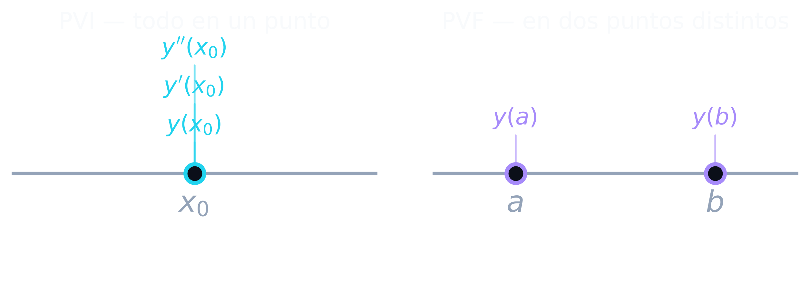
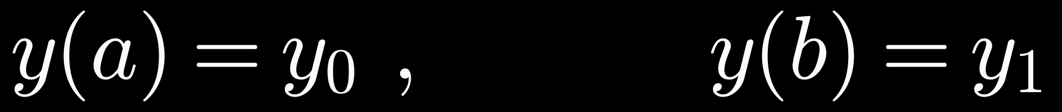
COMPARACIÓN
PVF — Un Mundo Distinto
El teorema de existencia y unicidad NO aplica a un PVF. Puede tener solución única, ninguna, o infinitas — la deflexión de una viga o el pandeo de una columna se modelan así, y lo van a resolver en la Sesión 10.
SESIÓN 9 · CÁLCULO III
5

Slide 6
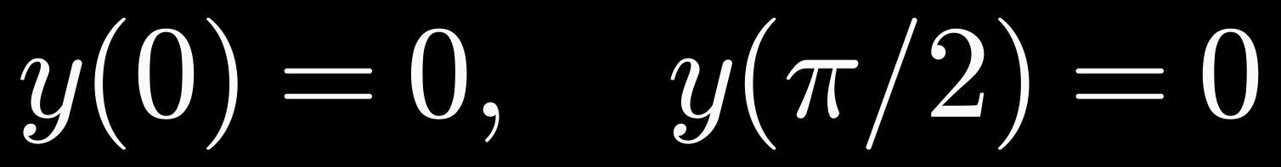
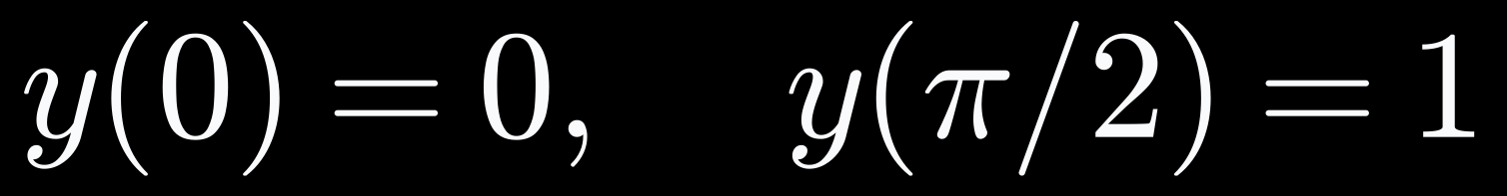
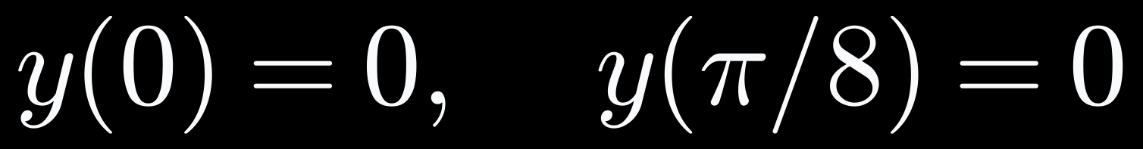
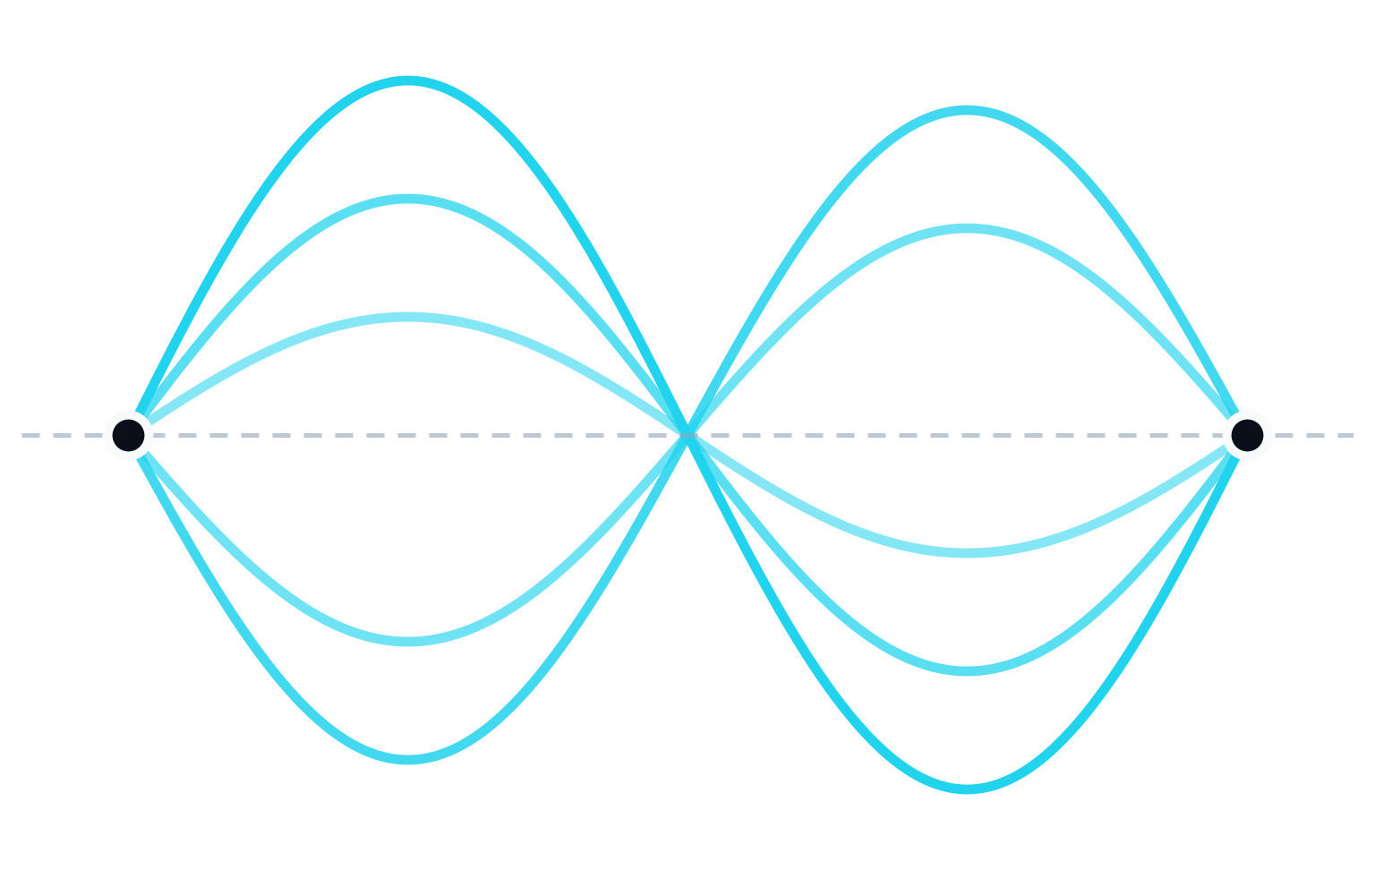
EJEMPLO CLÁSICO
Un PVF con Tres Personalidades
∞ SOLUCIONES
NINGUNA SOLUCIÓN
SOLUCIÓN ÚNICA
⟹ C₂sin(2π)=0 → cualquier C₂
⟹ C₂sin(2π)=1 → imposible
⟹ C₂sin(π/2)=0 → C₂=0
Personalidad uno, visualizada: infinitas curvas distintas pasando por los mismos dos puntos.
SESIÓN 9 · CÁLCULO III
6

Slide 7
COMBINANDO SOLUCIONES
El Principio de Superposición
Si y₁, y₂, …, yₖ son soluciones de la MISMA ecuación homogénea, entonces cualquier combinación lineal de ellas también es solución. Pueden verificarlo sustituyendo directamente.
Esta es la razón por la que, en la Sesión 10, nunca vamos a buscar 'la' solución — vamos a buscar varias soluciones simples y combinarlas.
SESIÓN 9 · CÁLCULO III
7

Slide 8
DEPENDENCIA E INDEPENDENCIA
¿Son Genuinamente Distintas?
DEFINICIÓN
⚠ EJEMPLO — DEPENDIENTES
El conjunto es LINEALMENTE DEPENDIENTE si existen constantes, no todas cero, que hacen esa suma igual a cero para toda x. Si la única forma es con todas en cero, son INDEPENDIENTES.
f₁=x y f₂=5x son dependientes: reciclan la misma información. En cambio, f₁=x y f₂=x² son independientes — no hay forma de anular esa combinación salvo con ambas constantes en cero.
SESIÓN 9 · CÁLCULO III
8

Slide 9

UN ATAJO ALGEBRAICO
El Wronskiano
Teorema: si y₁, …, yₙ son soluciones de la MISMA ecuación lineal homogénea, son linealmente independientes en un intervalo si y solo si su Wronskiano nunca se anula ahí.
⚠ El Wronskiano solo es una prueba confiable cuando las funciones ya son soluciones de la misma ecuación — para funciones cualesquiera, un Wronskiano cero no garantiza dependencia.
SESIÓN 9 · CÁLCULO III
9

Slide 10
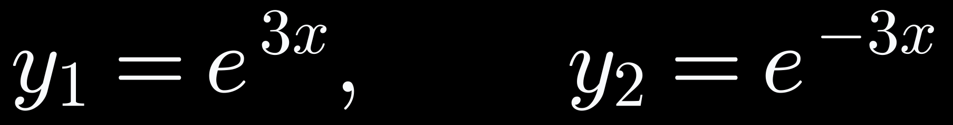
PIZARRÓN
Ejemplo — Calculando un Wronskiano
SOLUCIONES DE y''−9y=0
Derivando: y₁'=3e³ˣ, y₂'=−3e⁻³ˣ. El Wronskiano:
Como e³ˣ·e⁻³ˣ=1 para toda x, el resultado es −6 sin importar x — nunca es cero. Son linealmente independientes en toda la recta real: forman un conjunto fundamental de soluciones.
SESIÓN 9 · CÁLCULO III
10

Slide 11
TODO SE JUNTA AQUÍ
Conjunto Fundamental y Solución General
Un conjunto fundamental de soluciones de una ED lineal homogénea de orden n es exactamente eso: n soluciones, linealmente independientes entre sí, de esa misma ecuación.
Si y₁,…,yₙ es un conjunto fundamental, esta combinación ES la solución general — combina todas las soluciones posibles, ninguna se les escapa.
SESIÓN 9 · CÁLCULO III
11

Slide 12
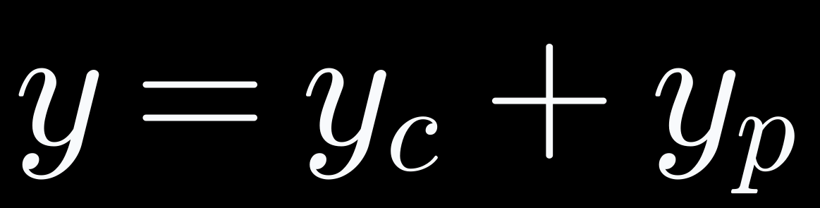
ECUACIONES NO HOMOGÉNEAS
La Solución General: yᶜ + yₚ
FUNCIÓN COMPLEMENTARIA yᶜ
SOLUCIÓN PARTICULAR yₚ
La solución general de la ecuación homogénea asociada — todo lo que ya construimos hoy.
Cualquier función, sin constantes libres, que satisface la ecuación completa con su lado derecho.
SESIÓN 9 · CÁLCULO III
12

Slide 13
LA ÚLTIMA PIEZA
Superposición para No Homogéneas
Si yₚ₁ es solución particular cuando el lado derecho es g₁(x), y yₚ₂ es solución particular cuando el lado derecho es g₂(x), entonces yₚ₁+yₚ₂ es solución particular cuando el lado derecho es g₁(x)+g₂(x).
Si el forzamiento tiene varios términos distintos, resuelven cada uno por separado y suman. Esa es exactamente la lógica detrás del método del anulador que aprenden en la Sesión 10.
SESIÓN 9 · CÁLCULO III
13

Slide 14
ANTES DE LOS MÉTODOS
Errores Comunes
⚠
Confundir PVI con PVF
⚠
Wronskiano fuera de contexto
Un PVI de orden n siempre tiene solución única bajo continuidad; un PVF no tiene esa garantía — revisen el problema completo.
Solo detecta independencia entre soluciones de la MISMA ecuación — no lo usen como prueba general para funciones arbitrarias.
⚠
yᶜ+yₚ mal entendido
⚠
Contar mal las condiciones
yᶜ debe ser la solución general de la homogénea completa, con sus n constantes — no una solución particular más.
Un PVI de orden n necesita exactamente n condiciones, ni una más ni una menos, todas en el mismo punto x₀.
SESIÓN 9 · CÁLCULO III
14

Slide 15
CIERRE DE SESIÓN
Las Reglas del Juego, Completas
EXISTENCIA Y UNICIDAD
INDEPENDENCIA LINEAL
WRONSKIANO
yᶜ + yₚ
Ninguna fórmula todavía — eso fue a propósito. Antes de fabricar soluciones necesitábamos saber cuándo existen, cuándo son únicas, y cómo se combinan para formar la solución general, homogénea o no.
PRÓXIMA SESIÓN → MÉTODOS DE SOLUCIÓN
Van a fabricar, de forma completamente mecánica, conjuntos fundamentales de soluciones para ecuaciones con coeficientes constantes — y van a resolver su primer caso real con valores en la frontera.
SESIÓN 9 · CÁLCULO III
15

